Slide 1
Тема: «Использование технологий, методов и приёмов интегрированных уроков, как средства создания условий для познавательной активности на уроках математики»
Автор: Марчик Светлана Артуровна,
учитель первой предметной категории,
МОУ Лицей №7 г. Саяногорска.
Notes:
Смена на 2 слайд – по щелчку.

Slide 2
Теоретическая
часть
Notes:
Смена на 3 слайд – автоматически через 3 сек.

Slide 3
Цель работы
«Интеграция» в переводе обозначает «объединение в целое каких-либо частей».
Математика настолько универсальна, что при желании может интегрироваться с любым предметом.
Она тесно связана со многими науками, такими как информатика, химия, физика, экономика и другими, что позволяет осуществлять, как опорные, так и перспективные, межпредметные связи.
Цель работы – изучить эффективные методы и приемы, которые позволяют ученикам лучше усваивать программный материал.
Notes:
Смена на 4 слайд - по щелчку(после слов: «Мы поставили перед собой задачу отыскать точки соприкосновения предметов математики и химии»)

Slide 4
Общие задачи интеграции
создать у детей образ целостного восприятия окружающего мира;
активизировать знания учащихся, полученные по предмету в практической ситуации;
познакомить детей с различными применениями полученных знаний, умений и навыков;
умножить знания в области названных предметов;
развивать элементы общечеловеческой культуры и навыки коллективной работы и творческой дисциплины.
Notes:
Смена на 5 слайд - по щелчку(после слов: «Мы увидели способ решения этой проблемы, в использовании инновационной технологии интегрированного урока»)

Slide 5
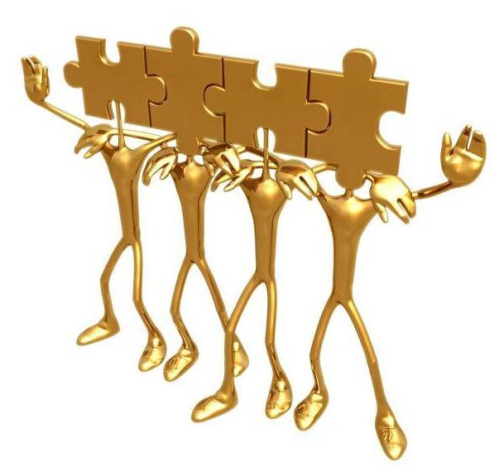
Структура дидактики интегрированного урока
знания и умения из первой предметной области
знания и умения из второй предметной области
интеграция этих знаний и умений в процессе обучения
Notes:
Смена на 6 слайд – автоматически через 15 сек.

Slide 6
Интегрированные уроки строятся на деятельной основе с применением проблемно-исследовательской технологии, что обеспечивает развитие познавательной деятельности учащихся с помощью проблемных заданий.
Этим достигается мотивационная цель — побуждение интереса к изучению предмета и показывается его нужность в реальной жизни.

Slide 7
Опыт проведения таких уроков показал, что ребенку предоставляется великолепная возможность
проявить себя в позиции творческого субъекта,
включиться в деятельность с целью самореализации,
проявить свой интерес и активность,
шире развить познавательные процессы и сферы межличностного общения.

Slide 8
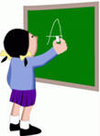
Мечта каждого учителя - воспитать ученика знающего, умеющего самостоятельно мыслить, задавать себе вопросы и находить на них ответы, ставить перед собой проблемы и искать способы их решения.
К сожалению, ученики часто не в состоянии применить знания одной из дисциплин к знаниям другой.
Поэтому интегрированные уроки необходимо давать периодически, чтобы ученики увидели взаимосвязь между учебными дисциплинами и поняли, что знания в одной дисциплине облегчает понимание процессов, изучаемых в других областях.

Slide 9
Слово « процент » происходит от латинских слов pro centum, что буквально означает « со ста ».
Проценты – это одна из сложнейших тем математики.
Умение выполнять процентные вычисления и расчеты необходимо каждому человеку, так как с процентами мы сталкиваемся в повседневной жизни.
Задачи на проценты включены в варианты ГИА за 9 класс и ЕГЭ за 11 класс.
Решение задач по математике с химическим содержанием вызывает затруднения у ребят.
Наряду с самим решением задачи , важен также и выбор методов их решения.
Ознакомившись на уроке с различными способами решения одной и той же задачи, ребята будут подходить к решению подобных задач более осознанно, более осмысленно.

Slide 10
Антуан Де Сент-Экзюпери
«Только из союза двоих, работающих вместе и при помощи друг друга, рождаются великие вещи»

Slide 11
Практическая
часть.

Slide 12
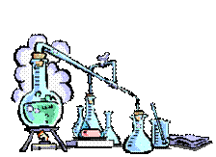
«Всё познаётся в сравнении»
Интегрированный урок математики и химии по теме
"Решение задач на процентную концентрацию, сплавы и растворы"
Notes:
Смена на 13 слайд - по щелчку(после слов: «мы предлагаем рассмотреть задачи с химическим содержанием: задачи на процентную концентрацию, смеси и сплавы»)

Slide 13
Цели урока:
2. Закрепить умение оперировать имеющимся потенциалом в конкретной ситуации.
3. Способствовать интеллектуальному развитию учащихся, формированию качеств мышления, характерных для математической деятельности и необходимых человеку для общей социальной ориентации и решения практических задач.
1. Сформировать понимание необходимости знаний процентных вычислений для решения задач с химическим содержанием.
Notes:
Смена слайда - автоматически.

Slide 14
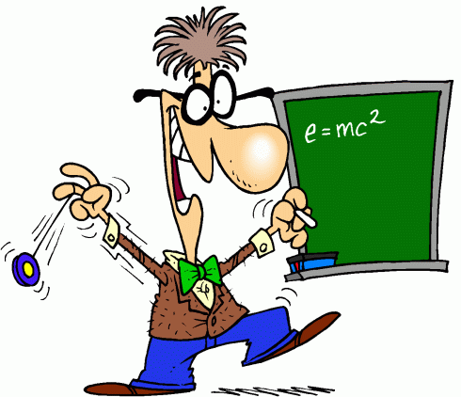
Задачи урока:
Образовательные:
Обобщить и закрепить теоретический материал из курса математики и химии:
нахождение процентов от числа;
нахождение числа по его процентам;
нахождение процентного отношения чисел;
понятия: растворы, примесь, сплав, а также концентрация растворов (процентное содержание).
Применять математический аппарат при решении задач химического содержания.
Показать и раскрыть суть следующих способов решения задач: старинный, нестандартный табличный, «конверт Пирсона».
Закрепить навыки решения расчётных задач по математике и химии.
Демонстрация тесных связей математики и химии.
Notes:
Смена слайда - автоматически.

Slide 15
Задачи урока:
Развивающие:
Развивать познавательный интерес, реализуя межпредметные связи курсов математики и химии;
Повышать информационную культуру учащихся;
Развивать логическое мышление, приёмы умственной деятельности, память, внимание, умение сопоставлять, анализировать, делать выводы;
Развивать познавательную активность и способность к самообразованию.
Воспитательные:
Воспитывать потребность и умения учиться математике и химии;
Воспитывать ответственное отношение к своей деятельности;
Вовлекать в активную деятельность и совершенствовать навыки общения.
Notes:
Смена слайда - автоматически.

Slide 16
Структура урока:
1. Организационный момент.
- Сообщение темы и целей урока.
- Обеспечение мотивации и принятия учащимися цели учебно-познавательной деятельности.
2. Актуализация знаний (презентация группы учащихся «Эксперты»). Разминка. Мозговой штурм.
3. Фронтальная работа. Показ и раскрытие сути различных способов решения задач на процентную концентрацию, сплавы и растворы (презентации групп учащихся «Математики» и «Химики»).
4. Решение задач по теме в группах.
5. Самостоятельная работа.
6. Домашнее задание.
7. Итог урока. Рефлексия.
Notes:
Гиперссылки (2,3,4,5,6,7). Смена на 17 слайд – по щелчку ПКМ.
Сначала нажимаем 3, и переходим на слайд 20 «Задача»
После возврата нажимаем 4, и переходим на слайд 25.
После возврата нажимаем 6, и переходим на слайд 27.

Slide 17
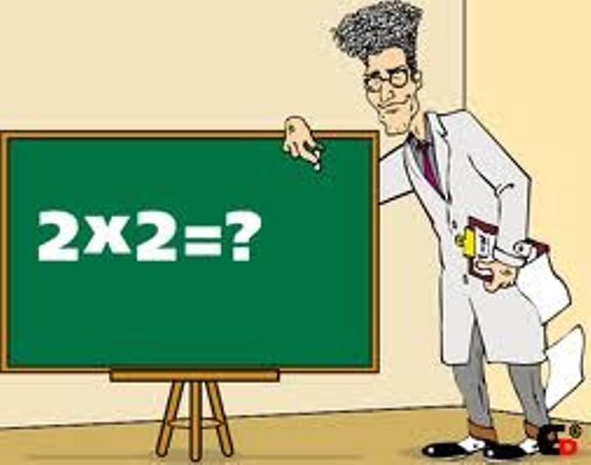
Разминка. Мозговой штурм.
Процентом называют….
Представить десятичную дробь в процентах: 0,5; 0,87.
Представить проценты в виде десятичных дробей: 2%; 510%.
Найти 10%, 20%, 50% от чисел 100; 0,1.
Число 48 увеличьте на 50%, 10%, 100%.
В чём заключается основное свойство пропорции?
Из каких компонентов состоит раствор?
Из чего складывается масса раствора?
Что называется массовой долей (концентрацией) растворённого вещества?
Что показывает массовая доля растворённого вещества?
48% раствор. Что это значит?
Сколько г соли содержится в 250г 20%-го раствора?
1,5г соли растворили в 10г жидкости. Определить процентную концентрацию раствора.
Notes:
Смена на 18 слайд – по щелчку ПКМ.

Slide 18
Разминка. Мозговой штурм.
Содержание | а | б | в | г
40 % от 60 составляет | 2,4 | 35 | 24 | нет
2 % числа составляет 120 | 240 | 600 | нет | 6000
Сколько % составляет 120 от 600 | 20% | 72% | 50% | нет
Концентрация сахара в водном растворе 5%. Известно, что в нём 30г сахара. Найдите массу воды, добавленную к сахару. | 600г | 120г | 570г | 500г
Notes:
Смена на 19 слайд – по щелчку ПКМ.

Slide 19
Разминка. Мозговой штурм.
Содержание | а | б | в | г
m(р-ра)=100г m (BaCl2)=20г | 20% | 40% | 5% | 10%
m(р-ра)=200г m (NaCL)=10г Найти концентрацию NaCL в растворе. | 10% | 5% | 25% | 20%
m(сахара)=15г m(воды)=120г m(р-ра)-? | 200г | 135г | 150г | 140г
16
Notes:
Смена на 20 слайд – по щелчку ПКМ.
Гиперссылка: возврат на слайд 16 «Структура урока»

Slide 20
Задача
« Лимонная кислота содержится не только в лимонах, но также в незрелых яблоках, вишнях, ягоды смородины. Лимонная кислота часто используется в кулинарии и в домашнем хозяйстве (например, для выведения ржавых пятен с ткани). Определите, массы 10% и 70% растворов лимонной кислоты, которые потребуются для приготовления 600г 20% раствора?»
1
СМ
2
АМ
3
НМ
16
4
КП
Notes:
Смена на 21 слайд – по щелчку ПКМ.
Гиперссылки: возврат на слайд 16 «Структура урока».
1.Старинный метод. 2.Алгебраический метод. 3.Нестандартный метод. 4.Конверт Пирсона

Slide 21
Методы группы «Математики»
Старинная схема решения подобных задач:
Параметры конечного продукта
Параметры исходных продуктов
Доли исходных продуктов в конечном продукте
70%
1-ый продукт
10 частей
20-10
20%
70-20
23
20
50частей
16
10%
2-ой продукт
Соотношение первого и второго растворов – 1:5.
Всего 6 частей.
600:6=100(г) – в одной части.
Значит, масса 10% раствора составит 500г, а масса 70% составит 100г.
Ответ: 100г, 500г.
Notes:
Все элементы по щелчку. Смена на 22 слайд – по щелчку ПКМ.
Гиперссылки: 16 – возврат на слайд «Структура урока»; 20 - возврат на слайд «Задача»; 23 - возврат на слайд «Нестандартный метод»;

Slide 22
Методы группы «Математики». Алгебраический метод:
1 раствор – x(г) – 70% кислота - 0,7x (масса кислоты в 1 растворе)
2 раствор – y(г) – 10% кислота – 0,1y (масса кислоты во 2 растворе)
Смесь: 600(г) – 20% кислота; 0,2*600=120(г) – масса кислоты в смеси.
Тогда,
Ответ: масса 10% раствора кислоты составит 500г, а масса 70% - составит 100г.
20
16
Notes:
Все элементы по щелчку. Смена на 23 слайд – по щелчку ПКМ.
Гиперссылки: 16 – возврат на слайд «Структура урока»; 20 - возврат на слайд «Задача».

Slide 23
Методы группы «Химики». Нестандартный метод(табличный):
Масса
1-ой смеси
Массоваядоля чистого вещества в 1-ой смеси
Масса
2-ой смеси
Массовая доля чистого вещества во 2-ой смеси
Массовая доля чистого вещества в общей смеси
Решение
20
16
70%
10%
20%
m
=100г
1
Тогда, масса второй 10% смеси 500г.
Notes:
Смена на 24 слайд – по щелчку ПКМ.
Гиперссылки: 16 – возврат на слайд «Структура урока»; 20 - возврат на слайд «Задача».

Slide 24
Методы группы «Химики». «Конверт Пирсона»:
70% |  | 10
600г | 20%
10% |  | 50
1
- 100г
10
5
– 500г
70-20=50, 20-10=10
НОД(10;50)=10.
10:10=1(массовая часть 70% раствора).
50:10=5 (массовых частей 10% раствора).
600:(1+5)=100(г) – раствора приходится на одну массовую часть.
100*1=100(г) – 70%.
100*5=500(г) – 10%.
Ответ: масса 10% раствора кислоты составит 500г, а масса 70% - составит 100г.
20
16
Notes:
Элементы – по щелчку. Смена на 25 слайд – по щелчку ПКМ.
Гиперссылки: 16 – возврат на слайд «Структура урока»; 20 - возврат на слайд «Задача».

Slide 25
Решение задач в группах.
В аптеке имеется растворы аммиака 5% и 25%. Как из них приготовить 1кг нашатырного спирта(10% раствор аммиака).
Для засола огурцов используют 7% водный раствор поваренной соли (хлорида натрия NaCl). Именно такой раствор в достаточной мере подавляет жизнедеятельность микроорганизмов и плесневого грибка, и в то же время не препятствует процессам молочнокислого брожения. Рассчитайте массу соли и массу воды для приготовления 1 кг такого раствора.
16
Notes:
Смена на 26 слайд – по щелчку ПКМ.
Гиперссылки: 16 – возврат на слайд «Структура урока».

Slide 26
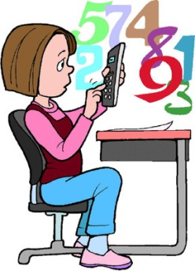
Самостоятельная работа (раздаются карточки)
Задача №1.
Найдите концентрацию всего раствора спирта,
если к 200г 40% раствору спирта добавили 300г
50% раствора спирта.
Задача №2.
Нужно приготовить 25% раствор серной кислоты,
смешав 76% и 15% растворы.
Сколько надо взять каждого раствора?
Задача №3.
Сплав олова с медью весом 12 кг содержит 45% меди. Сколько
чистого олова надо добавить, чтобы получить сплав, содержащий
40% меди? Ответ: 1,5кг.
Задача №4.
Имеется два сплава с разным содержанием меди: в первом
содержится 70%, а во втором – 40% меди. В каком отношении надо
взять первый и второй сплавы, чтобы получить из них новый сплав,
содержащий 50% меди? Ответ:0,5
16
Notes:
Смена на 27 слайд – по щелчку ПКМ.
Гиперссылки: 16 – возврат на слайд «Структура урока».

Slide 27
Домашнее задание
Раздаются карточки с заданиями для самостоятельного решения на дом:
Задание дифференцированное: первые три задачи лёгкие, последние две – трудные.
Учащиеся сами выбирают задачи, а так же методы их решения.
16
Notes:
Смена на 28 слайд – по щелчку ПКМ.
Гиперссылки: 16 – возврат на слайд «Структура урока».

Slide 28
Итог урока. Рефлексия.
«Сегодня на уроке я понял (а), что мне необходимо…»
«При решении задач на проценты необходимо…»
«Самое трудное для меня…»
16
Notes:
Смена на 29 слайд – по щелчку ПКМ.
Гиперссылки: 16 – возврат на слайд «Структура урока».

Slide 29
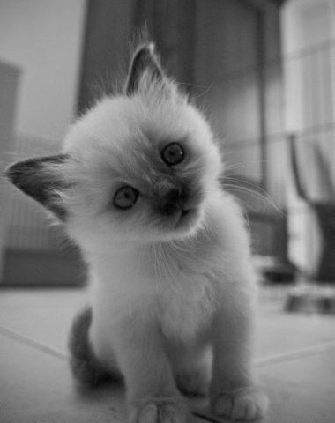
всё
Notes:
Гиперссылки:
На 1 слайд; завершение показа.

